Slide 1
1. Razvoj mozga
LETO 2025, logo

Slide 2
Razvoj mozga pre i posle rođenja
PRENATALNO
Procesi kreacije/stvaranja
POSTNATALNO
Procesi reorganizacije
proliferacija-migracija-diferencijacija
robusna struktura dovršena do app. 8 meseca gestacije
neke oblasti (gy.dentatus) zadržavaju sposobnost generisanja novih neurona tokom čitavog života?
aditivni procesi
regresivni procesi
mijelinizacija
u pojedinim delovima neokorteksa reorganizacija traje i do sredine treće decenije

Slide 3
Intrauterini razvoj
nužnu sekvencijalnost glavnih procesa formiranja mozga
jasnu vremensku definisanost odvijanja događaja
složenost procesa migracije (budućih) kortikalnih neurona
procesi organizacije teku iz pravca filogenetski starijih ka mlađim strukturama
Posebnu pažnju obratiti na:

Slide 4
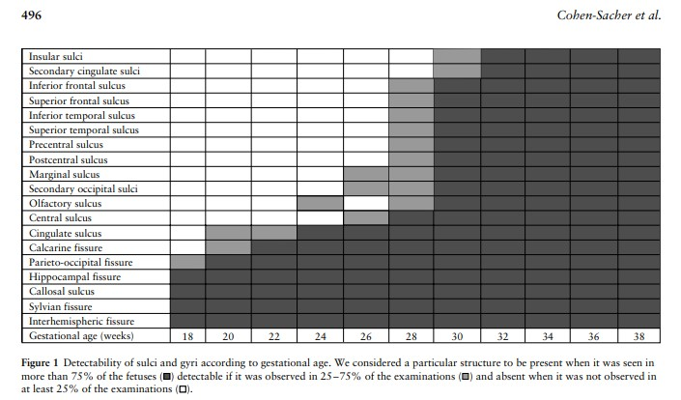
Od oko 32-34 gestacione nedelje, prisutne su sve veće vijuge/brazde korteksa

Slide 5
Postnatalni razvoj
PROCESI ORGANIZACIJE I REORGANIZACIJE GENERALNO PRATE PRINCIP ’OD STARIJEG PREMA MLAĐEM’
Yakovlev & Lecour, sredinom 60tih, pokazali da se mijelinizacija odvija iz praca primarnih prema trecijernim oblastima kore

Slide 6
Postnatalni razvoj
’razvojni smer ’od primarnog prema tercijernom
naizmenične talase/’peaks’ aditivnih (dendriti, sinapse..) i regresivnih (sinaptičko potkresivanje/synapt.pruning) dogadjaja
međuzavisnost aditivnih i regresivnih procesa
metabolički procesi prate procese reorganizacije (naizmenični rast i retrakciju)
svi ovi događaji odvijaju se uz nemerljivo veći uticaj sredine no što je prenatalno bio slučaj
Posebnu pažnju obratiti na:

Slide 7
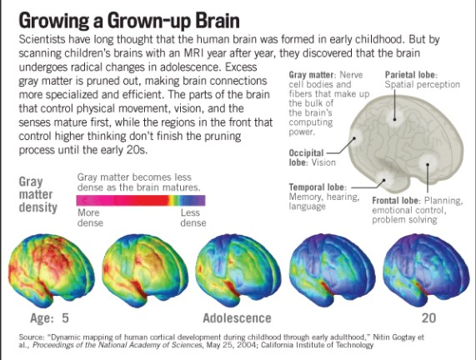
Prema MRI evidenciji višak sive mase tokom vremena nestaje,a preostale konekcije postaju specijalizovanije i efikasnije. Prvo sazrevaju delovi koji kontrolišu čula i pokrete, dok se’potkresivanje’ prednjih oblasti ne dovršava pre ranih 20tih godina.

Slide 8
Plasticitet/plastičnost mozga u razvoju
Generalno: sposobnost mozga da se menja pod uticajem, npr:
  sredine
  sopstvene aktivnosti
  prirodne ozlede ili (eksperimentalne) manipulacije samim tkivom
Povišen u odnosu na plasticitet adultnog mozga (koliko? kada? gde?)
Ne nužno ’pozitivan’ dogadjaj
Centralno praktično pitanje tiče se povezanosti između ’faze’ reorganizacije i ’stepena’ plastičnosti tj. mogućnosti korišćenja plasticiteta u intervenciji

Slide 9
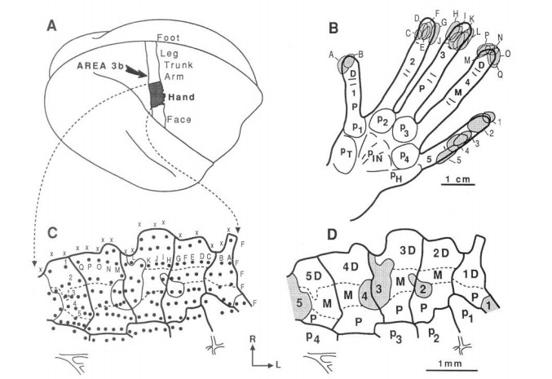
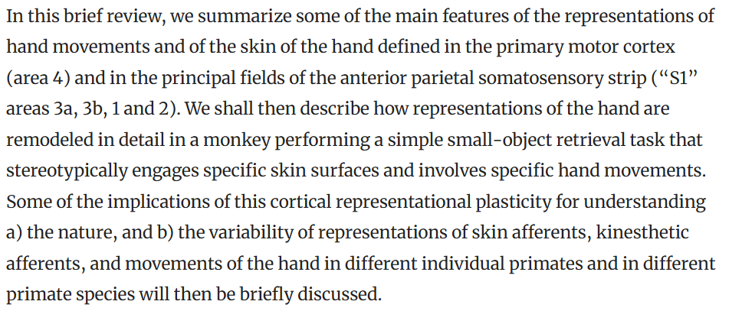
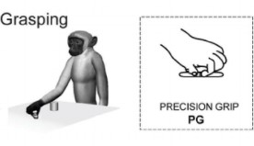
Merzenich i sar: razvoj preciznog hvatanja kod primata
Istraživanje uloge I’ somatosenzorne kore u razvoju preciznog hvatanja (Merzenich i sar.) koje istovremeno pokušava da obuhvati:
- razvoj sposobnosti (bihejvioralnu promenu)
- neurološku podlogu manifestne promene
- ulogu iskustva u neurorazvojnom procesu
- efekte ozlede na realizaciju i razvoj sposobnosti
- plasticitet mozga kao fenomen

Slide 10
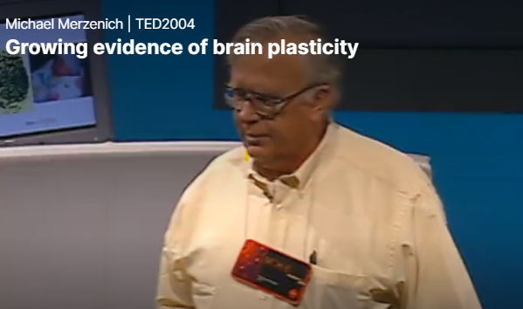
Merzenich TED talk I deo
Pogledati video:
Posebno: prvih 14 min*
Michael Merzenich: Growing evidence of brain plasticity | TED Talk
*ako vam je teško da ga pratite ’uživo’, analizirajte ponuđeni transkript

Slide 11
Uticaj sredine na razvoj mozga – poznate teze:
povišen je plasticitet nezrelog mozga/povišena prilagodljivost uticajima (eksperimentalni i klinički podaci)
obuhvaćen neurokonstruktivističkom perspektivom (da je sazrevanje produkt kontinuirane interakcije gena i sredine)
odavno je prepoznat uticaj sredinskog osiromašenja/obogaćenja (naročito prvog) na mentalni razvoj (indirektni empirijski podaci)
prepoznati su procesi reorganizacije kortikarnog neuropila do sredine treće decenije (ali: teško ’meriti’ zbog prolongiranog vremenskog okvira)
’talasi’ kortikalne reorganizacije slažu se sa idejom ’senzitivnih perioda’ u psihološkom razvoju

Slide 12



Uticaj sredinskog osiromašenja/obogaćenja (direktni empirijski podaci)
Kakvi podaci/istraživanja su nam potrebni?
Manipulacija sredinom?
eksperiment vs. ’prirodni’ ekperiment
U kojoj populaciji možemo doći do relevantnih podataka?
deca kongenitalno senzorno ometena
rano deprivirana deca (Chugani et al.)
Koliko je bogata dosadašnja evidencija?
Rane studije: (npr.) Wolf & Thatcher, Neville & Lawson; danas:
ogromna
Uloga tehnološkog razvoja u pristupu temi?

Slide 13
Teorijski modeli uticaja sredine na sazrevanje mozga
(putem kojih nervnih mehanizama se ostvaruje ovaj uticaj?)
Različiti procesi izdvajani kao centralni marker sazrevanja (mijelinizacija, diferencijacija itd.)
Selektivisti stavljaju u fokus suptraktivne procese (npr.Changeaux, 80tih)
Selektivistički modeli ne odgovaraju evidenciji o samom cerebralnom razvoju, nedovoljni da objasne brzinu&bogatstvo promena koje registrujemo u metalnom razvoju, ’padaju’ na pitanju adultnog učenja
Najzanimljiviji: kombinovani modeli (npr.Grenough, 80tih)
Konfirmativna evidencija za model?
(DETALJE I ODGOVORE NAĆI U KNJIZI!)

Slide 14
2. Aberacije prenatalnog razvoja mozga: kongenitalne malformacije
LETO 2025, logo

Slide 15
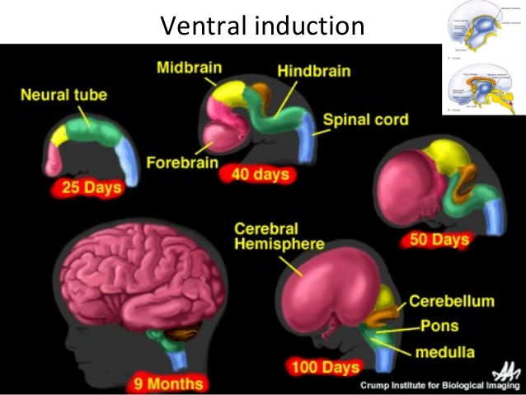
Normalni razvoj mozga
Neurulacija (formiranje i odvajanje nervne cevi)
Mijelinizacija
Regionalizacija (formiranje delova, razdvajanje)
Kortikogeneza
(histogeneza i migracija)
PROLIFERACIJA
MIGRACIJA
ORGANIZACIJA*
Formiranje delova mozga (5.-10. nedelja)
Notes:
PEDIATRIC NEURORADIOLOGY:
CONGENITAL DISORDERS OF THE BRAIN
WADE H. WONG, D.O.
Embryology
Congenital disorders of the brain and spine are extremely complex and are best studied by correlating with the embryological development.
Stage 1: Dorsal Induction: Formation and Closure of the Neural Tube
Weeks 3 - 4
Three phases: Neurulation, canalization, retrogressive differentiation
Failure: Anencephaly
Cephalocele
Chiari
Spinal dysraphism
Stage 2: Ventral Induction: Formation of the Brain Segments and Face
Weeks 5-10
Three vesicles (prosencephalon, mesencephalon, and rhombencephalon) form the cerebrum, mid-brain, cerebellum, and lower brain stem.
Division into two hemispheres.
Failure: Holoprosencephalies
Corpus callosum agenesis
Dandy Walker
Facial anomalies
Stage 3: Migration and Histogenesis
Neuronal migration from germinal matrix to the cortex.
Cortical organization.
Months 2-5.
Disorders: Heterotopias, agyria-pachygyria, polymicrogyria, vascular malformations, teratomas, phakomatosis.
Stage 4: Myelination
Inferior to superior; posterior to anterior.
5 - 15 months; matures by 3 years.
Failure: developmental delay, dysmyelinating disease

Slide 16
Poremećaji kortikalnog razvoja
Proliferacije
Smanjena proliferacija
Migracije
Nedovoljna
Organizacije*
Povećana proliferacija
Proliferacija malformacija (‘hamartomna’)
Neoplastička proliferacija
Preterana
Ektopička
Površinskog korteksa
Celog korteksa
*zbog složenosti simultano odvijajućih razvojnih procesa uključenih u procese neuronskog diferenciranja, danas je češće u upotrebi širi termin ’organizacija’
Notes:
Classification system for malformations of cortical development organises a myriad of conditions according to one of three major underlying mechanisms:
abnormal cell proliferation
abnormal neuronal migration
abnormal cortical organisation
As is to be expected a number of conditions fall outside these three groupings and are placed in a miscellaneous group: those associated with other diseases or yet to be classified ². The classification present below is adapted from Barkovich et al, 2004 ².

Slide 17
Poremećaji kortikalne proliferacije
SMANJENA
Mikrocefalija (sa normalnom. Ili tanjom korom)
POVEĆANA
Hemimegaencefalija
HAMARTORMNA*
Mikro-lizencefalija (sa zadebljanom korom)
Fokalna kortikalna displazija** (sa balon ćelijama)
Tuberozna skleroza
NEOPLASTIČKA
Gangliogliom
Disembrioplastični neuroepitelialni tumori
*Hamartoma je ugl. benigna, lokalna malformacija ćelija nalik neoplazmi, ali obično rezultat preteranog rasta multiplih aberantnih ćelija uzrokovanog sistemskim genetskim oboljenjem (suprotno, benigne neoplazme/tumore odlikuje rast iz individualne mutirane ćelije)
** Fokalna kortikalna displazija (FCD) je podgrupa malformacija kortikalnog rasta koju odlikuju abnormalnosti laminacije, nervne migracije i diferencijacije.

Slide 18
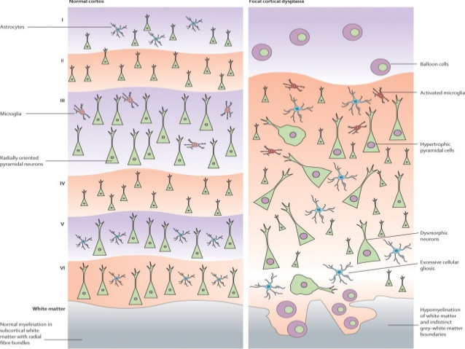
Normalni korteks Fokalna kortikalna displazija (sa balon ćelijama)
Posledice po organizaciju u funkciju?

Slide 19
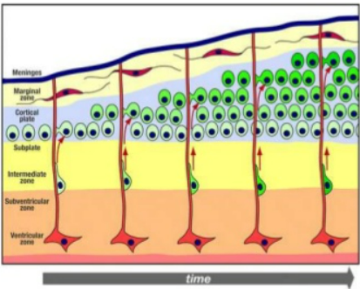
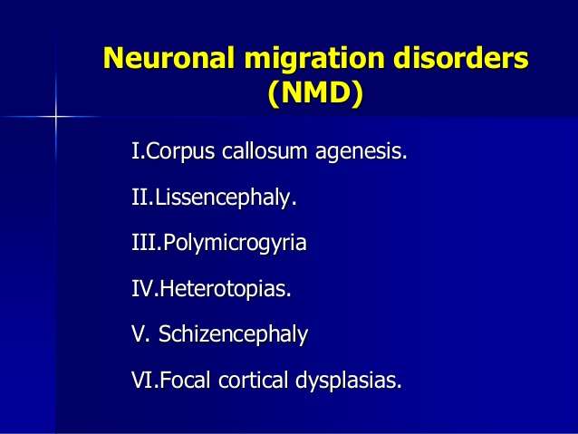
Poremećaji neuronske migracije
(nedovoljna, preterana, ektopička)

Slide 20
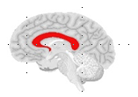
(Normalna) geneza korpus kalozuma:
Ima rostrum, genu (koleno), telo, splenium
Agenezija korpus kalozuma
Kompletna agenezija CC
Parcijalna agenezija CC
Nema rostruma (‘kljuna’) i splenijuma
Termini koje bi valjalo znati. Nepoznate potražiti u udžbeniku iz neurologije ili na www

Slide 21
Poremećaji kortikalne organizacije
Površinska kora
Žarišna kortikalna displazija bez balon ćelija
Cela kora
Polimikrogirija
Schizencefalija
’Žarišni’ poremećaj kortikalne organizacije po pravilu će manje uticati na budući neurokognitivni rast. Potražite, na primer, (retku) formu urođenih malformacija pod nazivom ’porencefalija’

Slide 22
Naša centrana pitanja:
Kakve mogu biti posledice (određene) malformacije na sazrevanje uma i psihološki razvoj?
01
Kakvi mentalni procesi se (uopšte) mogu razviti na aberantnoj strukturi?
02

Slide 23
3. Ozlede mozga u detinjstvu - stečeni neurokognitivni poremećaji
LETO 2025, logo

Slide 24
Stečeni neurokognitivni poremećaj – posledica lezije mozga (u nprd jedan od više ’tipova’uzročnika poremećaja)
’U igri’ sva pitanja koja postavljamo u vezi cerebralnih lezija, počevši od toga da li su generalizovane ili žarišne
Vreme nastanka ozlede: da li deluje kao faktor rezilijentnosti ili vulnerabilnosti?
Centralno pitanje: da li su posledice lezije mozga u detinjstvu iste kao sekvele ozleda ’zrelog’ mozga odraslih?

Slide 25
RAZVOJ KOGNITIVNIH SPOSOBNOSTI NAKON RANIH OZLEDA MOZGA:
istraživanje | nalaz
Alajouanine i Lhermitte 1965 | bez posledica
Rankin et al, 1983 | globalni deficit
Vargha-Kadhem, 1983 | diskretan defict
Woods and Carey, 1979 | globalni deficit
Eslinger i Grattan, 1991 | diskretan deficit
domen | metod | uzrast
jezičke sposobnosti | verbalni IQ, spont.govor | 4-16 god
jezičke sposobosti | lingvističke tehnike | <5
jezičke sposobnosti | def. samo na jez.testovima | 10-15 god
vizuoprost. sposobnosti | vizuoprost. testovi | 7-12 god
EF | ponašanje, testovi EF | 4-7 god
Starije studije modelirane prema adultnoj kliničkoj neuropsihologiji (dizajn, pardigma, pitanja)
?

Slide 26
Alternativa: autentično razvojno istraživanje – longitudinalno praćenje kognitivnog razvoja dece sa komparativnim cerebralnim ozledama presedan:
E.Bates, J.Stiles et al: San Diego longitudinal study
(započeta 90tih)
Beyond Nature-Nurture: Essays in Honor of Elizabeth Bates
edited by Michael Tomasello, Dan Isaac Slobin, 2005
https://books.google.com/books?hl=en&lr=&id=yaR4wOB4X20C&oi=fnd&pg=PP1&dq=Elizabeth+Bates&ots=35pSVBDzXG&sig=DA7MQPTKSnR3kf0_4BAvtFqtTbc

Slide 27
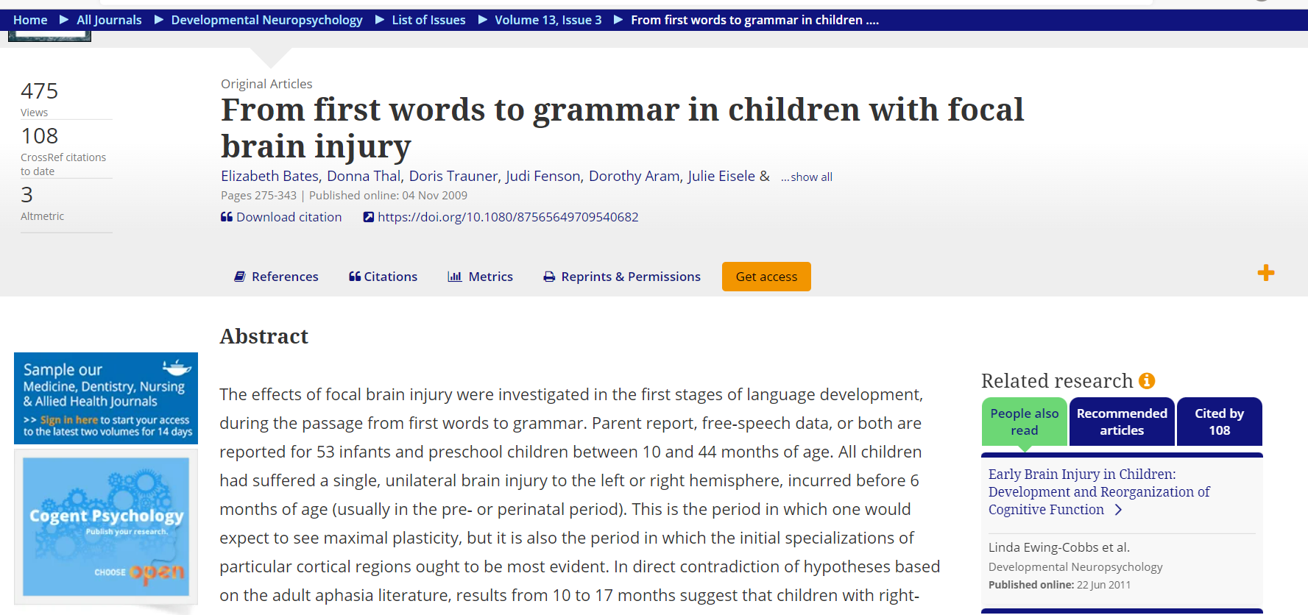
1997

Slide 28
žarišne ozlede nastale izmedju 9. meseca intrauterino i 6. meseca postnatalno (fokalne perinatalne ozlede); ozlede koje su se mogle kategorisati kao LA, LP, DA i DP
jezički razvoj
komunikacija i igra
razvoj vizuoprostornih sposobnosti
a. Adultna modularna neurokognitivna organizacija
b. Kvalitetna funkcionalne supstitucije za jezik (npr.Vargha-Kadhem, Aram..)
c. Odsustvo analognog ‘plasticiteta’ za vizuoprostorne sposobnosti
subjekti
predmet posmatranja
polazne pretpostavke

Slide 29
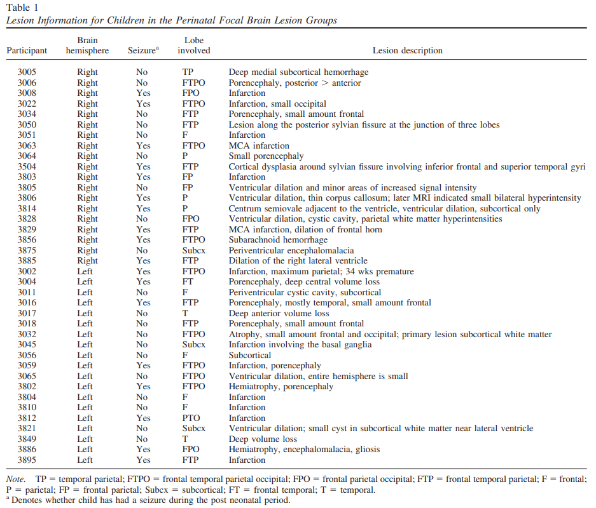

Slide 30
Šta je istraživanje pokazalo o jezičkim sposobnostima ove dece?
Zavisnost manifestacija od uzrasta
Uloga desne hemisfere u jezičkoj organizaciji na svim ispitivanim uzrastima (N.B.: različita po uzrastima!)
Poseban značaj leve posteriorne kore za jezički razvoj, naročito gramatički
Šta ovo sugeriše
- o značaju desne hemisfere za razvoj jezika?
- o razvojnoj ulozi posteriorne kore u ovladavanju govorom?

Slide 31

A šta o njihovim vizuoprostornim sposobnostima?
Zavisnost manifestacija od uzrasta
Zavisnost manifestacija od tehnike ispitivanja
’Profil’ deficita L:D sličan adultnom
Postupci:
-slobodan crtež
-kopiranje modela
-strategija crtanja/kopiranja
-hijerarhijski stimuli

Slide 32
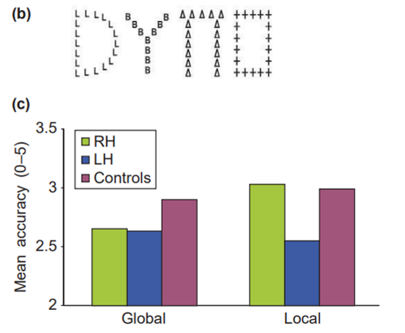
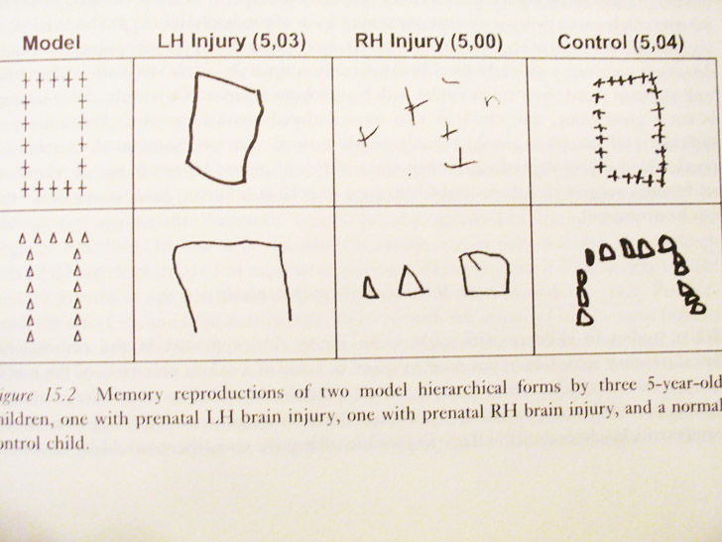
Od oko 4-6 godina, razvoj kompenzatornih strategija za ’pokrivanje’ deficita (uključujući i ’grafičke formule’)
2. Oko 4-5 godina registrovana uloga leve hemisfere u ’globalnoj’ obradi

Slide 33
Doprinos studije istraživanju plasticiteta (Stiles, 2002.):
Određen deo (kortikalnog) tkiva nije ’fiksno’ predodređen za neku kognitivnu funkciju.
Postoji početna tendencija ka nekoj ’tipičnoj’ ulozi (npr, zbog pozicije projekcionih oblasti), ali se ograničenja koje postavlja mogu, bar delom, prevazići
Različite cerebralne oblasti nemaju podjednaku sposobnost da organizuju neku kognitivnu aktivnost.
Neki oblik kortikalne ’specijalizacije’/preferencije, prisutan je bar oko rođe­nja, ali, organizacija funkcija unutar različitih sistema može zadobiti i neku alternativnu formu;
Više različitih delova mozga/oblika organizacije mogu podržati isti bihejvioralni zadatak.
Na ovaj način je dečji korteks mnogo ’plastičniji’ od adultnog. Ne mora svaki od ovih načina organizacije da podržava iste mehanizme izvođenja zadatka - isti bihejvioralni cilj se može dostići različitim kognitivnim strategijama

Slide 34
Stečeni neurokognitivni poremećaji = poremećaji koji nastaju kao rezultat ozlede mozga
[ovim terminološki razgraničeni od razvojnih (neurorazvojnih) poremećaja, ali i onih koji su sekvele urođenih malformacija]

Slide 35

PLASTICITET KOD RANIH OZLEDA MOZGA
- doprinosi li rezilijentnosti na ozledu ili mozak čini ranjivijim?
Faktori koji definišu sekvele ozlede mozga u detinjstvu:
Priroda (etiologija i dinamika) ozlede
Vreme nastanka ozlede
Obim, lokalizacija i lateralizovanost lezije
O kojoj kognitivnoj funkciji je reč
Nivo prethodno izgrađenih sposobnosti
Sredinski i socijalni činioci

Slide 36
Primeri povišene vulnerabilnosti mladjih:
Supkortikalne intrauterine povrede ostavljaju bitno teže posledice na kognitivnu funkciju nego one stečene kasnije tokom života;
U prenatalnom periodu najverovatnije su difuzne nokse (na primer, hipoksija, metabolički ili infektivni faktori), koje po definici­ji dovode do globalnih oštećenja, te dramatičnih posledica po dalji kognitivni razvoj;
Generalizovane, kao i bilateralne cerebralne ozlede imaju uvek lošiju prognozu, bez obzira na uzrast kada je oštećenje nastalo
Mehaničke ozlede nastale pri rođenju ostavljaju masivnije posledice po strukturu nego traume slične težine starijih; rezidualni deficiti su izrazitiji kod ozleda nastalih ranije, naročito nastalih tokom prve godine života
Prefrontalne ozlede imaju tendenciju da snažnije narušavaju dalji kognitivni razvoj kada su ranije stečene

Slide 37
Primeri povišene rezilijentnosti mladjih:
Oporavak jezičke funkcije nakon ranije stečenih ozleda
Kognitivni razvoj nakon ranije nastalih žarišnih ozleda leve posteriorne asocijativne kore
Kognitivni razvoj nakon malih žarišnih ozleda

Slide 38
Plasticitet kao direktni učesnik u formiranju poremećaja:
NASTANAK EPILEPSIJE!!!!

Slide 39
4. Neurorazvojni poremećaji
LETO 2025, logo

Slide 40
NEURORAZVOJNI POREMEĆAJI
Od 2015 u DSM, od 2017 u ICD!!!!!!
(konačno, univerzalno prihvaćen termin?)
(pre ovoga, termin korišćen isključivo u neuropsihološkoj literaturi, alternativno sa sintagmom ’razvojni neurokognitivni poremećaji’)
Ranije: (Specifični) razvojni poremećaji; Smetnje učenja/instrumentalne smetnje; Minimalno cerebralno oštećenje/disfunkcija, Poremećaji psihomotorike; Razvojne disharmonije (delom), Poremećaji psihičkog razvoja (delom)...
Isključuju se: - kongenitalne anomalije
- stečene ozlede mozga
Obuhvataju: - prisustvo relativno izolovanog deficita u (kognitivnom*) sazrevanju
- ne može se utvrditi uzrok danas dostupnom neurološkom dijagnostikom
*ali postoji, npr., ’socioemocionalni’ (neurorazvojni) poremećaj

Slide 41
u neuropsihologiji termin korišćen odavno: neurorazvojni poremećaji, razvojni neurokognitivni poremećaji, i sl.
NEURORAZVOJNI POREMEĆAJI
u DSM-5
Neurodevelopmental disorders[edit]
"Mental retardation" was renamed "intellectual disability (intellectual developmental disorder)".^{[5]}
Speech or language disorders are now called communication disorders—which include language disorder (formerly expressive language disorder and mixed receptive-expressive language disorder), speech sound disorder (formerly phonological disorder), childhood-onset fluency disorder (stuttering), and a new condition characterized by impaired social verbal and nonverbal communication called social (pragmatic) communication disorder.^{[5]}
Autism spectrum disorder incorporates Asperger disorder, childhood disintegrative disorder, and pervasive developmental disorder not otherwise specified (PDD-NOS)—see Diagnosis of Asperger syndrome § DSM-5 changes.^{[6]}
A new sub-category, motor disorders, encompasses developmental coordination disorder, stereotypic movement disorder, and the tic disorders including Tourette syndrome.^{[7]}
Attention deficit hyperactivity disorder (ADHD).

Slide 42
Poremećaji koje ubrajamo u ovu grupu jedan za drugim bivaju prepoznati i opisivani u neurološkoj literaturi od kraja XIX veka, po pravilu nekoliko godina nakon prvih opisa fenomena kao što su afazija, aleksija, apraksija....
Studije slučaja u kojima:
- pacijent je dete
- ima relativno izolovanu smetnju koja nalikuje afaziji, aleksiji, apraksiji itd...
- nema ozledu mozga i neurološki nalaz je normalan
- jasno odsustvo zaostajanja u mentalnom razvoju koje bi moglo objasniti smetnju
- tipično, još nekoliko članova porodice ispoljava(lo je) slične smetnje
’kongenitalna afazija (aleksija, apraksija...)’
razvojna disfazija
razvojna disleksija
razvojna dispraksija...
(ali: ’razvojni hiperkinetski sindrom’)

Slide 43




Rani opisi dečjih poremećaja analognih adultnoj žarišnoj patologiji, a bez neurološke ozlede
Oswald Berkhan, 1881, slepilo za reči; Rudolf Berlin (sl.), 1887, disleksija
Collier, 1900, kongenitalna nespretnost; Ernest Dupre (sl.) 1919, motorni debilitet
Gall, opis,1822!?; Landau (sl.), 1960, kongenitalna afazija
Sir George Frederic Still, 1902, ’deca poremećenog ponašanja’
Razvojni poremećaj čitanja, razvojna disleksija
Poremećaj senzomotorne integracije, minimalno cerebralno oštećenje, sindrom nespretnog deteta, razvojna dispraksija, razvojni poremećaj koordinacije (DCD)
Razvojna disfazija, razvojni jezički poremećaj (DLD), specifični jezički poremećaj (SLI)
Psihomotorna nestabilnost, razvojni hiperkinetski sindrom, ADDH, ADHD

Slide 44
Zajedničke odlike poremećaja*:
Nema neurološle ozlede/lezije mozga
Izolovano (ili najviše) pogađa jednu sposobnost
Nije rezultat sredinske deprivacije
’Kruži’ u porodici
Tipično se ispoljava u vreme kada bi dete normalno ovladalo sposobnosšću
Nije u vezi sa sniženom opštom sposobnošću/inteligencijom
*dugačka lista poremećaja; neki opisani tek poslednjih decenija

Slide 45
Danas, preduslovi za Dg. (svakog neurorazvojnog poremećaja):
- NEMA ozlede mozga niti nedvosmislene indicije anomalije u moždanom razvoju (ni prema neurološkom nalazu, ni prema rezultatu snimanja mozga)
- dete NIJE mentalno ometeno
- dete NIJE senzorno deprivirano
- teškoće se NE MOGU objasniti nedovoljnom socijalnom stimulacijom
neobjašnjivo usporen/izmenjen razvoj neke/nekih sposobnosti

Slide 46
Dijagnostički kriterijumi:
1.
Normalan neurološki nalaz i snimak mozga (CT/MRI)
2.
Normalna inteligencija
3.
Normalni čulni status
4.
Normalna socijalna stimulacija

Slide 47




1.
Normalan neurološki nalaz i CT/MRI
2.
Normalna inteligencija
3.
Normalni čulni status
4.
Normalna socijalna stim.
=
razvojni/ neurorazvojni poremećaj
=čulno ometeno dete
=soc. deprivacija
=stečeni
=MO

Slide 48

poremećaj izolovan/specifičan
poremećaj relativno nespecifičan
očekivano, ne i neophodno za dg.
1.
Posebne teme:
2.
GENETSKA KOMPONENTA – očekivana, ne i neophodna za dg.
3.
(poremećaj) biva vidljiv sa nastankom sposobnosti – očekivano, ne i neophodno za dg.
teži - ranije
lakši - kasnije

Slide 49
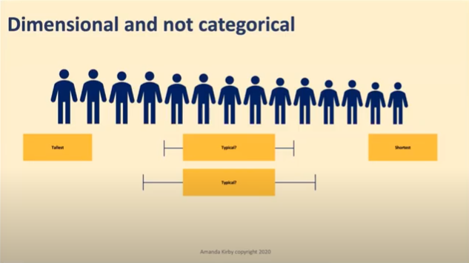
Neurorazvojni poremećaji ne ispoljavaju se kategorijalno
’:
poremećajem se smatra klinički značajno odstupanje od proseka

Slide 50


manifestno podsećaju na sekvele ozlede mozga
genetska predispozicija
povećano javljanje u vulnerabilnim populacijama (npr. kod prematurusa, dece iz održanih trudnoća i sl.)
povećana zastupljenost epilepsije kod ove dece u odnosu na opštu populaciju
povećana zastupljenost ’lakih neuroloških znaka’ kod ove dece u odnosu na opštu populaciju
povećana zastupljenost atipičnih MRI nalaza (bez jedinstvene slike šta je izmenjeno)
nalazi funkcionalnog snimanja mozga analogni su neuropsihološkim nalazima
Oduvek pretpostavljano da ovi poremećaji imaju (nekakvu, mada nepoznatu) neurološku osnovu
Argumenti:

Slide 51
Neurorazvojni poremećaji:
- imaju tendenciju da perzistiraju tokom čitavog života
- mada se ’intenzitet’ samog poremećaja/disfunkcije tipično umanjuje sa razvojem, njegovi efekti su skloni da se komplikuju i umnožavaju sa godinama
Razmislite zašto?
Retko se dijagnostikuju:
Razvojna amuzija
Razvojna prozopagnozija
Poremećaj pažnje bez hiperaktivnosti
Često se dijagnostikuju (poznati):
Razvojna disfazija (SLI/SJP)
Razvojna disleksija
Razvojni hiperkinetski sindrom

Slide 52
imaju tendenciju da perzistiraju tokom čitavog života
kulturom određeno koliki im se značaj pridaje
mada se ’intenzitet’ poremećaja tipično umanjuje sa razvojem, njegovi efekti su skloni da se komplikuju i umnožavaju sa godinama
’značajni’
disfazija
disleksija
’manje značajni’
razvojna prozopagnozija
razvojna amuzija
razvojni hiperkinetski sy.
poremećaj pažnje bez hiperaktivnosti

Slide 53
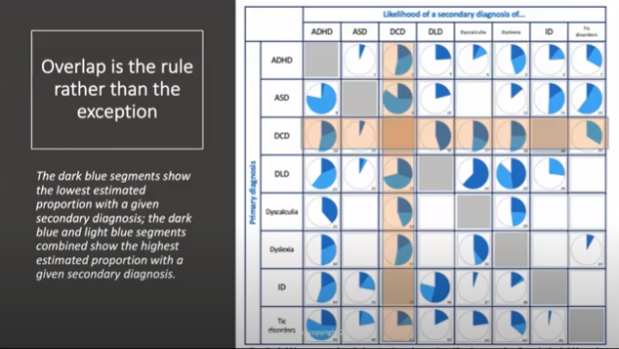
Međusobno preklapanje neurorazvojnih poremećaja (’komorbiditet’) je pre pravilo nego izuzetak
’:

Slide 54

U istorijskom razvoju koncepcija razvojnih poremećaja ističu se dve:
Koncept razvojne diharmonije
Koncept minimalnog cerebralnog oštećenja/disfunkcije
laki neurološki znaci
MCO /MCD

Slide 55
5. Normalni mentalni razvoj
LETO 2025, logo

Slide 56
Šta znamo o razvoju psihičkih sposobnosti?
(A šta uopšte znamo o ’strukturi’ psihičkih sposobnosti?)
MOTORIKA & PRAKSIJA
(psihomotorni spreg)
INTELIGENCIJA
JEZIK (Elizabet Bejts*!!!)
VIZUOPROSTORNA GNOZIJA
MUZIČKE SPOSOBNOSTI
PAMĆENJE
PAŽNJA
EGZEKUTIVNE FUNKCIJE
SOCIJALNA KOGNICIJA
EMOCIJE
MOTIVACIJA
itd..
* Istraživanje ’Od prvih reči do gramatike’ (jezički razvoj u prve dve godine); autor prvog ozbiljnog instrumenta za praćenje ranog jezičkog razvoja (MacArthur-Bates Inventory)

Slide 57
Šta je inteligencija uopšte? Skup...čega?
(ideja opšte nasuprot posebnim sposobnostima)
Odakle potiče ’g’ faktor?
Neuropsihološko tumačenje: ’nusprodukt’ normalnog, harmoničnog razvoja

Slide 58
Žan Pijaže (1896-1980) – nemerljiv uticaj na naše koncepcije sazrevanja – oblikovao naše viđenje razvoja i, posebno, ponudio operativni okvir za razumevanje intelektualnog rasta.
Ipak, kasniji (sve do danas) empirijski podaci (istraživanja) sugerišu da Pijažeova teorija:
1. POTCENJUJE KOGNITIVNE SPOSOBNOSTI DECE
2. RIGIDNO STRUKTUIRA RAZVOJNE STADIJUME
3. ZANEMARUJE UTICAJ SREDINE I KULTURE
4. NE UKLJUČUJE UTICAJ EMOCIONALNIH I MOTIVACIONIH FAKTORA

Slide 59
Osnovni domeni kognitivnog razvoja:
SAZNAVANJE FIZIČKOG SVETA
Teme: mehanizmi učenja, reprezentacija objekata, rudimentarne ’teorije’ mehanike, kauzalnost, rezonovanje o fizičkim događajima, numerički odnosi, ograničenja fizičkog znanja...
SAZNAVANJE PSIHOLOŠKOG SVETA
(domen socijalne kognicije): prepoznavanje (socijalnog) agenta, svest o sebi i drugom, percepcija intencionalnosti, atribucija mentalnih stanja, zajednička pažnja...
SAZNAVANJE BIOLOŠKOG SVETA
konceptualni razvoj (distinkcija živi vs. neživi svet), ’bazične’ kategorije & prototipovi, perceptivni i drugi faktori kategorizacije, razumevanje bioloških principa...
Glavni principi koji ’rukovode’ kognitivnim razvojem su produkt toga kako se naša nervna organizacija aktivira, reprezentuje i skladišti znanja o svetu?

Slide 60
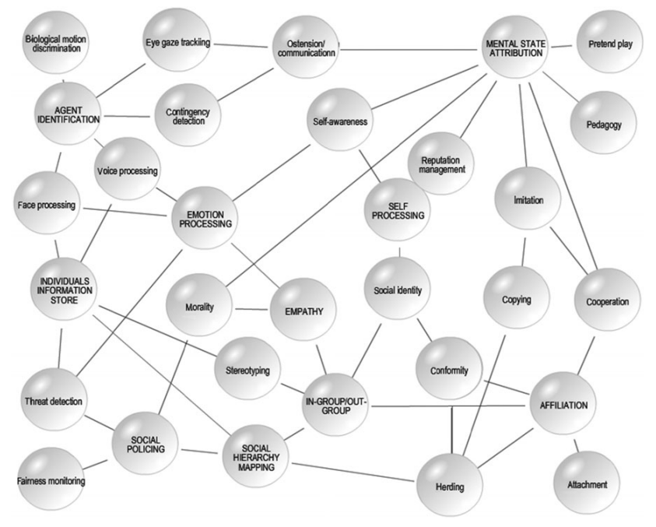
Happe & Frith 2014:
prvi (ozbiljniji) pokušaj definisanja ’prostora’ socijalne kognicije

Slide 61
6. Istraživanja u razvojnoj neuropsihologiji
LETO 2025, logo

Slide 62
Izmenjena polazišta u odnosu na adultnu nepsih:
Koncept disocijacije od srazmerno manjeg značaja u razvojnoj neuropsihologiji (zbog karaktera razvoja)
Izrazita prednost longitudinalnih istraživanja nad transferzalnim
Istraživanje posledica generalizovanih ozleda/malformacija nije bez smisla (’kakav uopšte mentalni sistem se može razviti na nekoj neurološkoj osnovi?’); takođe i različitih formi sredinske deprivacije
Neurorazvojni poremećaji kao posebna istraživačka paradigma

Slide 63
Kognitivni evocirani potencijali (od oko 1980tih) orig.(eng): evoked response potentials (ERP)
Tehnike ispitivanja veoma male dece
Paradigma habituacije (od oko 1960tih)
Metod izbora u najranijim fazama razvoja
Potrebno razumeti postupak da bi se razumeli rezultati; takođe, razlikovati ERP od EP (’evociranih potencijala’)

Slide 64


Jyvaskyla studija razvojne disleksije
1993 -

Slide 65

Početno prikupljanje podataka
Budući subjekti regrutovani putem ankete namenjene trudnicama o prisustvu disleksije u porodici.
Početna kohorta sastojala se od 200 dece od kojih su polovina imala porodični rizik za disleksiju (E).

Slide 66



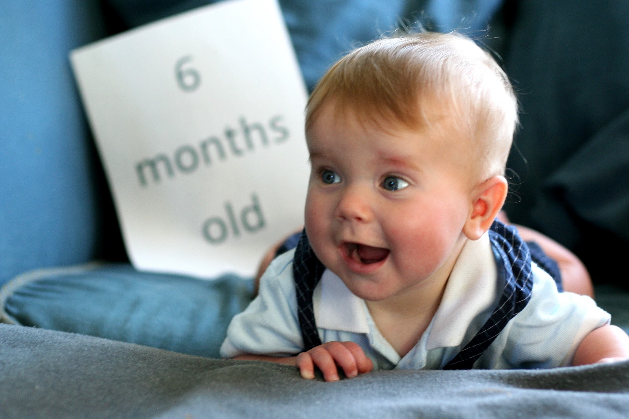
ispitivanja
novorođenče
Tri-pet dana
6 meseci
Druga godina
ERP odgovor pri obradi parova konsonant-vokal; veća aktivacija desne hemisfere u E grupi
ERP odgovor u prediktivnoj korelaciji sa indikatorima čitanja u drugom razredu
Bihejvioralne mere: diskriminacija fonema/trajanje glasa; dužina pauze između fonema (E grupa zaostaje za K); ERP i dalje diskriminiše E i K
Različita odstupanja pokazatelja ekspresivnog govora. Oko 15% E progovaraju sa zakašnjenjem. Ponekad i problem receptivnog govora.

Slide 67
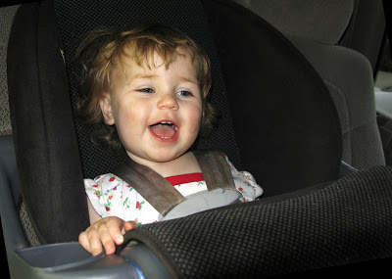


Ispitivanja
3.5 do 4 god – bihejvioralne mere
Osam godina
Deset godina i stariji
Grapho game – kompjuterizovani program za podršku čitanja
Teškoće u domenu:
fonološke svesti
poznavanja slova
brzog automatizovanog imenovanja (RAN)
(jak prediktor čitanja u II razredu – 8 god)
Četiri različita ’profila’ čitanja: odstupajući (-1SD+); tipični; nefluentni (loš RAN); neočekivani.
(+15 funkcija jezičkih sposobnosti; ERP)
33% E (vs 9%K) zadovoljava kriterijume za DLX
Sve veći uticaj na čitalačko ponašanje i školski uspeh....
Od 2008-2015. više od 270 000 finske dece koristilo program od nivoa vrtića (povezivanje fonema i slova) do osnovne škole (poboljšanje fluentnosti čitanja)

Slide 68


značaj rezultatA
Putokaz ka uvođenju (dovoljno) rane intervencije (vrtić)
Eksplanacija DLX smetnji u transparentnoj ortografiji (npr. odakle potiču smetnje razumevanja) i sugestija strategija u tretmanu (npr. smanjenje kompleksnosti fokusiranjem na slogove)
Različiti profili čitanja sugerišu a) usmeravanje posebne pažnje na ’nefluentni tip’ i b) neuropsihološki profil deteta (’neočekivani’)
Implikacije za dijagnostiku
DLX u transparentnoj ortografiji
Značaj genetskih faktora za verovatnoću dijagnoze DLX
Relevantnost pokazatelja koji su se i ranije smatrali prediktorima poremećaja (mogućnost rane dijagnostike)
Odgovori na teorijska pitanja vezana za DLX
Implikacije za tretman

Slide 69
Adultne studije koje informišu neuropsihologiju razvojnog doba: Castro-caldas (ranih 90tih): opismenjavanje i struktura velikog mozga
Jedan od nalaza: opismenjavanje povećava volumen zadnjih delova korpus kalozuma
Šta nam to govori (iz razvojne perspektive)???

Slide 70
7. Neurorazvojni poremećaji u neuropsihologiji (dopuna)
LETO 2025, logo

Slide 71
Nomenklatura neurorazvojnih poremećaja
Stari naziv
Savremeni naziv
Analogni (?) stečeni poremećaj
Razvojna disfazija
Razvojna dispraksija
Razvojni hiperkinetski sy.
Specifični jezički poremećaj (Specific Language Impairment, SLI)
Razvojni poremećaj koordinacije (Developmental Coordin. Disorder, DCD)
ADHD
Afazija
Apraksija
Razno, ugl. stanja vezana za generalizovane ozlede mozga

Slide 72
I drugi koje pominjemo:
(osnovna odlika: disharmoničnost psihičkog razvoja. Ali, pogledati, npr, poremećaje iz kategorije genetski determinisane MO)
Razvojna disleksija
Razvojna disgrafija
Razvojna diskalkulija
Razvojni socioemocionalni poremećaj
Neverbalne smetnje učenja
Razvojni poremećaj pažnje bez hiperaktivnosti
Razvojna prozopagnozija
Razvojna amuzija
Poremećaji autističkog spektra
Svaki ’domen’ istraživanja informiše preostale
Neurorazvojni poremećaji
Normalan razvoj
Stečeni poremećaji

Slide 73
Šta želimo da otkrijemo istražujući određen neurorazvojni poremećaj?
MEHANIZME PUTEM KOJIH SE FORMIRA*
NEUROBIOLOŠKU PODLOGU POREMEĆAJA*
KADA I KAKO OPTIMALNO INTERVENISATI
OPŠTE ZAKONITOSTI NEUROKOGNITIVNOG SAZREVANJA
*stavke na koje posebno obraćate pažnju pri čitanju neuropsihološke literature o neurorazvojnim smetnjama

Slide 74
8. Neuropsihološka rehabilitacija u razvojnom dobu
LETO 2025, logo

Slide 75
Osnovni principi neuropsihološke rehabilitacije:
Zasnovana na plastičnosti mozga - (teorijski) cilj da maksimalno iskoristi cerebralni plasticitet
Zasnovana na kontrolisanom podsticanju/stimulaciji (šta i koliko)
Usmerena ka multimodalnoj integraciji (uzima u obzir način izgradnje ’sistema’ višeg reda)
Obuhvata rekapitulaciju normalnog sazrevanja

Slide 76
Sine qua non u (neuropsihološkoj) rehabilitaciji danas:
Holistički pristup
Oslonac na istraživanjima u neuronaukama

Slide 77
Činjenično zasnovana rehabilitacija (eng: evidence based rehabilitation)
Uopšten problem da se (od)poštuju klasični metodološki standardi u produkciji visoko kvalitetnog istraživanja na polju rehabilitacije (od randomizacije svrstavanja u grupe pa dalje)
Stabilan rast istraživanja u rehabilitaciji (šire od ’neurorehabilitacije’) tokom 2000tih tempom bržim no što je rast istraživačkog rada u celini (Arienti et al., 2021)
U 2017., 19% ukupne produkcije naučnih članaka na polju rehabilitacije su se odnosili na randomizovana kontrolisana istraživanja (Arienti et al., 2021)

Slide 78
Osnovni principi REEDUKACIJE PSIHOMOTORIKE
Bojanin, 1986
Mora biti zasnovana na neuropsihološkim (sa)znanjima
’Vežbe’ moraju biti jasno definisane i ostavljati jasan trag u senzomotornim strukturama
Pokret mora biti praćen pozitivnim osećanjima i oba verbalizovana
’Vežbe’ moraju odgovarati detinjoj zrelosti i sposobnostima
---------------------------------
Po svom karakteru holistički pristup
Smislen iz perspektive kompleksnih neuronskih mreža kao osnove više kognicije

Slide 79
Literatura za reedukaciju psihomotorike:
Svetomir Bojanin: Neuropsihologija razvojnog doba i opšti reedukativni metod (Zavod za udžbenike, 1986, I izdanje)
Reedukacija psihomotorike, tematski broj Psihijatrije danas (gost urednik: N.Krstić), 2006, 38, broj 1, 130 str.

